Slide 1

İŞYERİ SAĞLIK VE GÜVENLİK BİRİMİ
DAİRE BAŞKANLIĞI
EYÜPSULTAN KAYMAKAMLIĞI
İLÇE MİLLİ EĞİTİM MÜDÜRLÜĞÜ

Slide 2

DESTEK HİZMETLERİ GENEL MÜDÜRLÜĞÜ
(İŞYERİ SAĞLIK VE GÜVENLİK BİRİMİ DAİRE BAŞKANLIĞI)
TEMEL DEPREM BİLİNCİ
OKULLARDA
-Deprem öncesi
-Deprem anında
-Deprem sonrası
OKUL DIŞINDA
-Deprem öncesi
-Deprem anında
-Deprem sonrası
1

Slide 3
DESTEK HİZMETLERİ GENEL MÜDÜRLÜĞÜ
(İŞYERİ SAĞLIK VE GÜVENLİK BİRİMİ DAİRE BAŞKANLIĞI)
DEPREM NEDİR?
Yer kabuğunun derin katmanlarının kırılıp yer değiştirmesi ya da yanardağların püskürme durumuna geçmesi nedeniyle oluşan sarsıntılardır.
2

Slide 4
DESTEK HİZMETLERİ GENEL MÜDÜRLÜĞÜ
(İŞYERİ SAĞLIK VE GÜVENLİK BİRİMİ DAİRE BAŞKANLIĞI)
ÜLKEMİZDE DEPREM:
Ülkemiz topraklarının %92’si deprem riski taşımakta,
Nüfusumuzun %95’i bu bölgeler üzerinde yaşamakta,
Büyük sanayi merkezlerinin %98’i,
Barajlarımızın %93’ ü deprem bölgelerinde bulunmaktadır.
3

Slide 5
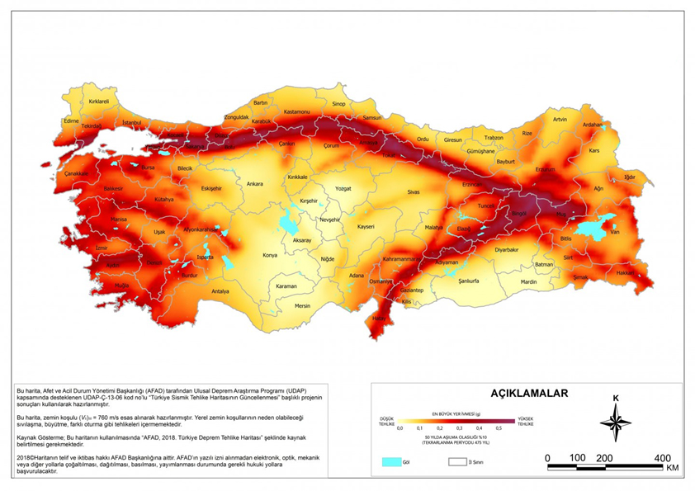
DESTEK HİZMETLERİ GENEL MÜDÜRLÜĞÜ
(İŞYERİ SAĞLIK VE GÜVENLİK BİRİMİ DAİRE BAŞKANLIĞI)
TÜRKİYE DEPREM TEHLİKE HARİTASI:
4

Slide 6
DESTEK HİZMETLERİ GENEL MÜDÜRLÜĞÜ
(İŞYERİ SAĞLIK VE GÜVENLİK BİRİMİ DAİRE BAŞKANLIĞI)
DEPREMİN ETKİLERİ:
Deprem sadece can ve mal kaybına neden olmakla kalmaz. Sonrasında depremin etkisiyle oluşabilecek ikincil afetlere de sebebiyet verir.
5

Slide 7
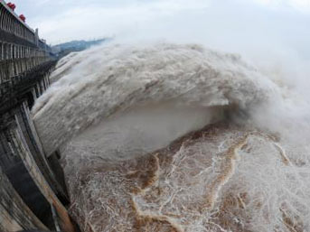
DESTEK HİZMETLERİ GENEL MÜDÜRLÜĞÜ
(İŞYERİ SAĞLIK VE GÜVENLİK BİRİMİ DAİRE BAŞKANLIĞI)
İKİNCİL AFETLER:
Baraj Patlamaları
6

Slide 8
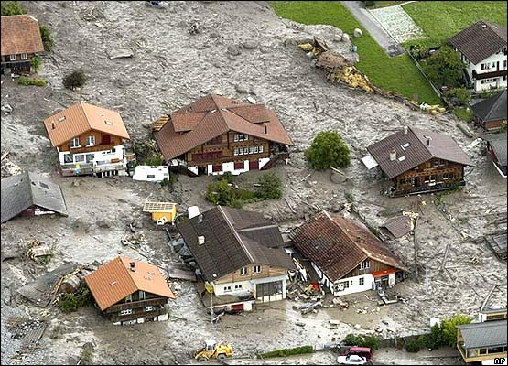
DESTEK HİZMETLERİ GENEL MÜDÜRLÜĞÜ
(İŞYERİ SAĞLIK VE GÜVENLİK BİRİMİ DAİRE BAŞKANLIĞI)
Taşkın Sular
7

Slide 9
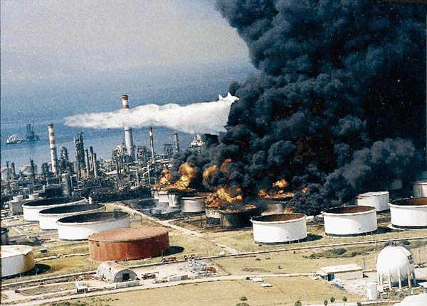
DESTEK HİZMETLERİ GENEL MÜDÜRLÜĞÜ
(İŞYERİ SAĞLIK VE GÜVENLİK BİRİMİ DAİRE BAŞKANLIĞI)
Yangınlar
8

Slide 10
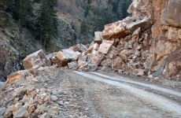
DESTEK HİZMETLERİ GENEL MÜDÜRLÜĞÜ
(İŞYERİ SAĞLIK VE GÜVENLİK BİRİMİ DAİRE BAŞKANLIĞI)
Kaya Düşmeleri
9

Slide 11
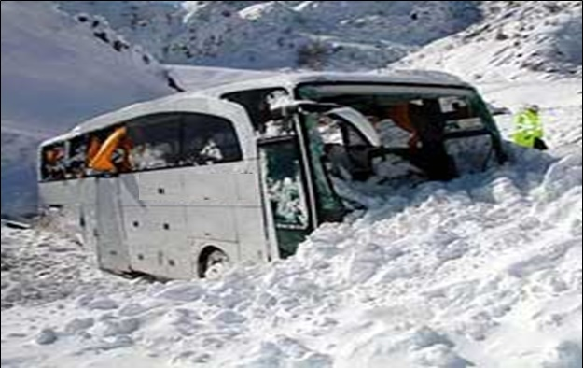
DESTEK HİZMETLERİ GENEL MÜDÜRLÜĞÜ
(İŞYERİ SAĞLIK VE GÜVENLİK BİRİMİ DAİRE BAŞKANLIĞI)
Çığ
10

Slide 12
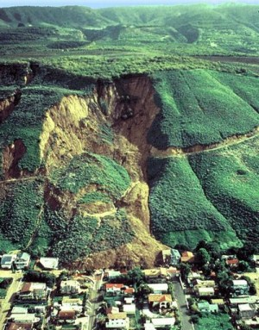
DESTEK HİZMETLERİ GENEL MÜDÜRLÜĞÜ
(İŞYERİ SAĞLIK VE GÜVENLİK BİRİMİ DAİRE BAŞKANLIĞI)
Yer Kaymaları
11

Slide 13
DESTEK HİZMETLERİ GENEL MÜDÜRLÜĞÜ
(İŞYERİ SAĞLIK VE GÜVENLİK BİRİMİ DAİRE BAŞKANLIĞI)
DEPREM İLE İLGİLİ ÖNLEMLER:
OKULLARDA
Deprem Öncesinde Alınacak Önlemler
Deprem Sırasında Alınacak Önlemler
Deprem Sonrasında Yapılması Gerekenler
12

Slide 14
DESTEK HİZMETLERİ GENEL MÜDÜRLÜĞÜ
(İŞYERİ SAĞLIK VE GÜVENLİK BİRİMİ DAİRE BAŞKANLIĞI)
DEPREM ÖNCESİ
13

Slide 15
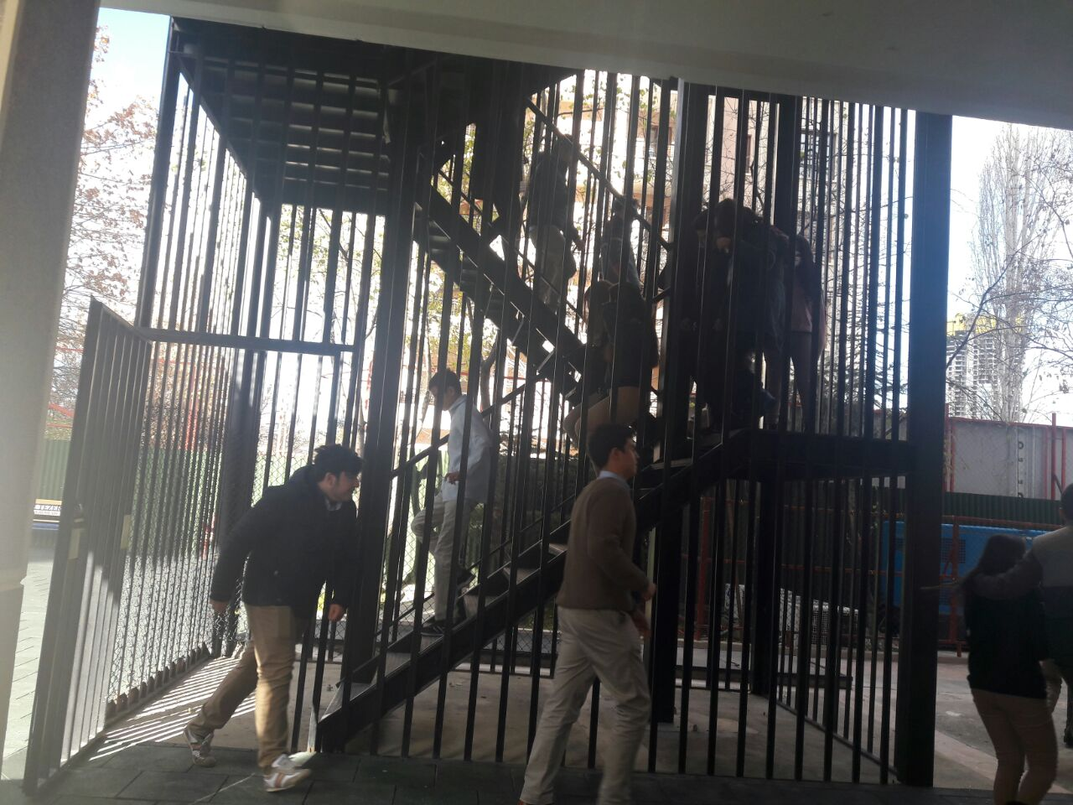
DESTEK HİZMETLERİ GENEL MÜDÜRLÜĞÜ
(İŞYERİ SAĞLIK VE GÜVENLİK BİRİMİ DAİRE BAŞKANLIĞI)
TATBİKAT YAPILMASI
Okullarımızda sık sık haberli ve habersiz deprem tatbikatları yapılmalı süreç gözlenmeli ve sonuçlar raporlanmalıdır.
14

Slide 16
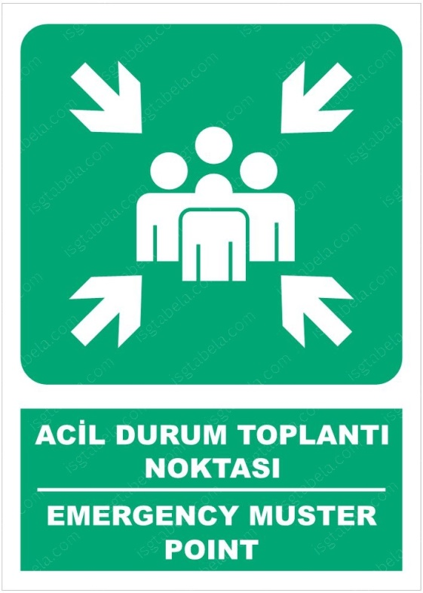
DESTEK HİZMETLERİ GENEL MÜDÜRLÜĞÜ
(İŞYERİ SAĞLIK VE GÜVENLİK BİRİMİ DAİRE BAŞKANLIĞI)
ACİL TOPLANMA ALANININ BELİRLENMESİ
Okulumuzun acil toplanma alanının belirlenmesi ve bu bölüme ilgili levhanın asılması gerekir.
15

Slide 17

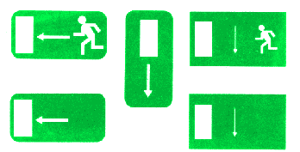



DESTEK HİZMETLERİ GENEL MÜDÜRLÜĞÜ
(İŞYERİ SAĞLIK VE GÜVENLİK BİRİMİ DAİRE BAŞKANLIĞI)
ACİL DURUM İŞARETLERİNİN YERLEŞTİRİLMESİ
Kaçış (Yangın) Merdivenleri
Acil Kaçış yolları
Yangın Söndürme Tüpü
Yön levhaları
Yangın Hortumu
16

Slide 18
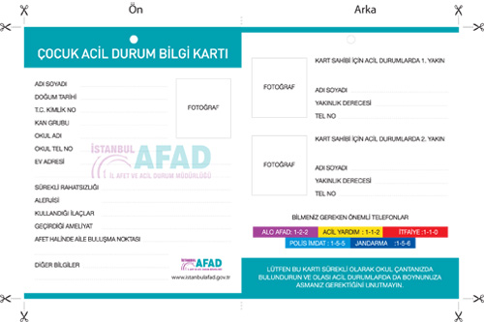
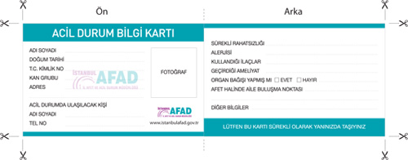
DESTEK HİZMETLERİ GENEL MÜDÜRLÜĞÜ
(İŞYERİ SAĞLIK VE GÜVENLİK BİRİMİ DAİRE BAŞKANLIĞI)
AFET ACİL DURUM KARTI BİLGİLERİ DOLDURULUP ÖĞRENCİLERE VERİLMELİ
17

Slide 19
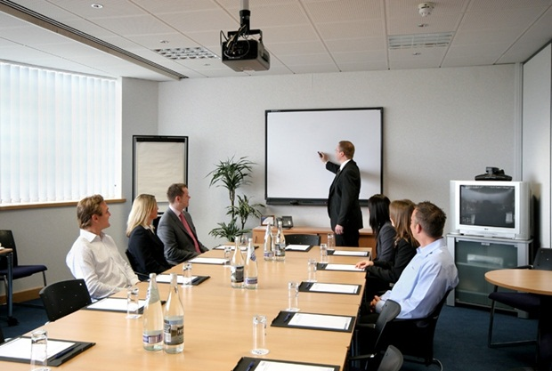
DESTEK HİZMETLERİ GENEL MÜDÜRLÜĞÜ
(İŞYERİ SAĞLIK VE GÜVENLİK BİRİMİ DAİRE BAŞKANLIĞI)
ÇALIŞAN PERSONEL İLE TOPLANTILAR
YAPILIP GÖREV DAĞILIMI VE
BİLİNÇLENDİRME ÇALIŞMALARININ
YAPILMASI , OKULDA ENGELLİ PERSONEL
YA DA ÖĞRENCİ VARSA AFET DURUMUNDA
BU KİŞİLERİN KİMLER TARAFINDAN TAHLİYESİ
YAPILACAĞI BELİRLENMELİDİR.
18

Slide 20
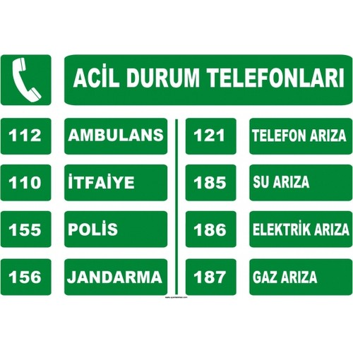
DESTEK HİZMETLERİ GENEL MÜDÜRLÜĞÜ
(İŞYERİ SAĞLIK VE GÜVENLİK BİRİMİ DAİRE BAŞKANLIĞI)
ACİL DURUM TELEFON LEVHASI
GÖRÜNEBİLİR YERLERE ASILMALI
19

Slide 21
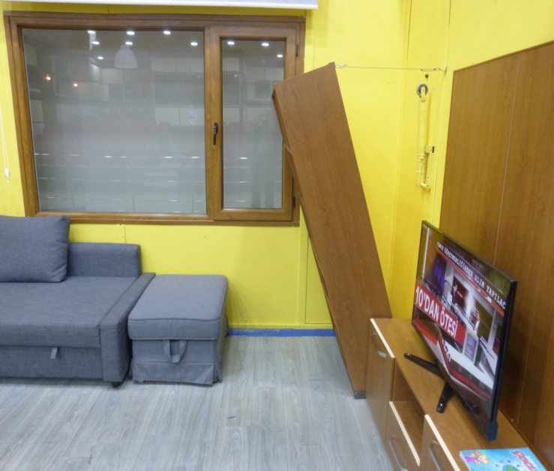
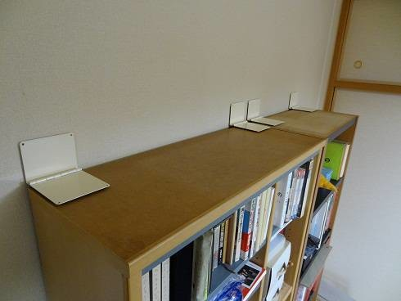
DESTEK HİZMETLERİ GENEL MÜDÜRLÜĞÜ
(İŞYERİ SAĞLIK VE GÜVENLİK BİRİMİ DAİRE BAŞKANLIĞI)
SINIFLARDAKİ DOLAPLAR VE
DEVRİLME
İHTİMALİ OLAN EŞYALARI
SABİTLEYİN
20

Slide 22
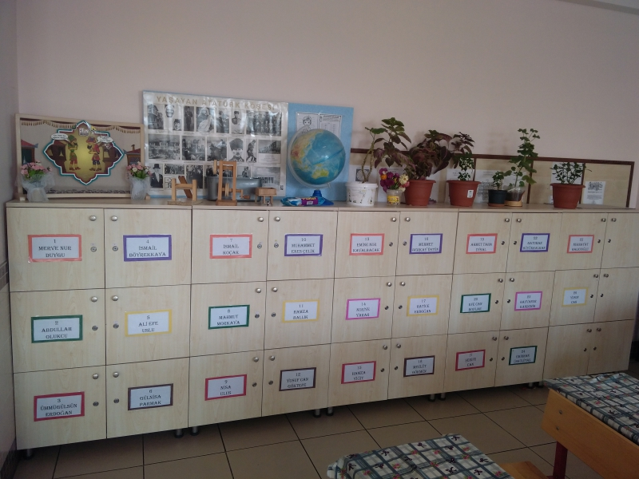
DESTEK HİZMETLERİ GENEL MÜDÜRLÜĞÜ
(İŞYERİ SAĞLIK VE GÜVENLİK BİRİMİ DAİRE BAŞKANLIĞI)
ÖĞRENCİ VE ÖĞRETMEN
DOLAPLARININ
ÜZERİNE EŞYALAR
KONULMAMALIDIR
21

Slide 23
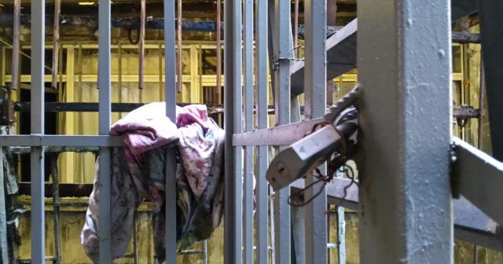
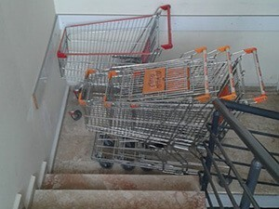
DESTEK HİZMETLERİ GENEL MÜDÜRLÜĞÜ
(İŞYERİ SAĞLIK VE GÜVENLİK BİRİMİ DAİRE BAŞKANLIĞI)
ACİL ÇIKIŞ KAPILARI
KESİNLİKLE KİLİTLENMEMELİ
ACİL ÇIKIŞ YOLLARINA KESİNLİKLE
HERHANGİ BİR
MALZEME KONULMAMALI
(TEMİZLİK ÜRÜNLERİ, KULLANILMAYAN
EŞYALAR VB)
22

Slide 24
DESTEK HİZMETLERİ GENEL MÜDÜRLÜĞÜ
(İŞYERİ SAĞLIK VE GÜVENLİK BİRİMİ DAİRE BAŞKANLIĞI)
DEPREM ANI
23

Slide 25
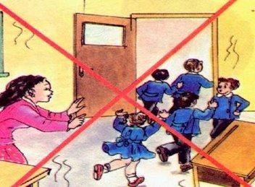
DESTEK HİZMETLERİ GENEL MÜDÜRLÜĞÜ
(İŞYERİ SAĞLIK VE GÜVENLİK BİRİMİ DAİRE BAŞKANLIĞI)
Deprem ders saatinde olursa ve siz sınıftaysanız
SAKİN OLUN
ÖĞRENCİLERİN SAKİN OLMASINI
SAĞLAYIN
BULUNDUĞUNUZ YERDE KALIN
PENCERELERDEN RAF
VE DOLAPLARDAN UZAK DURUN
24

Slide 26
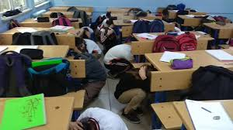
DESTEK HİZMETLERİ GENEL MÜDÜRLÜĞÜ
(İŞYERİ SAĞLIK VE GÜVENLİK BİRİMİ DAİRE BAŞKANLIĞI)
ÇÖK KAPAN TUTUN HAREKETLERİNİ YAPIN VE
ÖĞRENCİLERİN DE YAPTIĞINDAN EMİN OLUN
SİRENİ BEKLEYİN
25

Slide 27

DESTEK HİZMETLERİ GENEL MÜDÜRLÜĞÜ
(İŞYERİ SAĞLIK VE GÜVENLİK BİRİMİ DAİRE BAŞKANLIĞI)
DEPREM BİTTİĞİNDE GEREKLİ KONTROLLERİ YAPIN
SINIF DEFTERİNİ VE YOKLAMA LİSTESİNİ ALIN
SİREN İKİ KEZ ÇALACAKTIR İLK SİREN UYARI İÇİN İKİNCİ SİREN İSE TAHLİYE İÇİN
TAHLİYE SİRENİ ÇALDIĞINDA ÖĞRENCİLERİN TATBİKATTA BELİRTİLDİĞİ GİBİ SIRAYLA PANİK YAPMADAN VE İLGİLİ ÇIKIŞTAN ÇIKIP TOPLANMA ALANINA ULAŞTIRIN
26

Slide 28
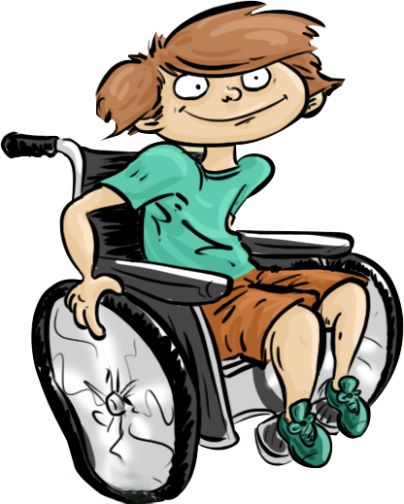
DESTEK HİZMETLERİ GENEL MÜDÜRLÜĞÜ
(İŞYERİ SAĞLIK VE GÜVENLİK BİRİMİ DAİRE BAŞKANLIĞI)
ÖNCELİK TANINMASI
GEREKEN
BİREYLER VARSA
TAHLİYE ESNASINDA
YARDIMCI OLUN
27

Slide 29
DESTEK HİZMETLERİ GENEL MÜDÜRLÜĞÜ
(İŞYERİ SAĞLIK VE GÜVENLİK BİRİMİ DAİRE BAŞKANLIĞI)
DEPREM SONRASI
28

Slide 30

DESTEK HİZMETLERİ GENEL MÜDÜRLÜĞÜ
(İŞYERİ SAĞLIK VE GÜVENLİK BİRİMİ DAİRE BAŞKANLIĞI)
TOPLANMA ALANINDA YOKLAMA ALIN
EKSİK ÖĞRENCİNİZ VARSA OKUL YÖNETİMİNE BİLDİRİN
ÖNCEDEN BELİRLENMİŞ EKİPLER İÇERDE KALAN ÖĞRENCİLERİ KONTROL EDECEKLERDİR.
BİNADA KİMSENİN KALMADIĞINDAN EMİN OLUN
29

Slide 31

DESTEK HİZMETLERİ GENEL MÜDÜRLÜĞÜ
(İŞYERİ SAĞLIK VE GÜVENLİK BİRİMİ DAİRE BAŞKANLIĞI)
BAHÇE KAPISINI KİLİTLEYİN (ÇOCUK KAÇIRMA VE DEĞERLİ EŞYALARIN ÇALINMASINI ENGELLEMEK İÇİN)
HİÇ BİR ŞEKİLDE ÖĞRENCİLERİN TANINMAYAN KİŞİLERE TESLİM EDİLMESİNE İZİN VERMEYİN.
30

Slide 32

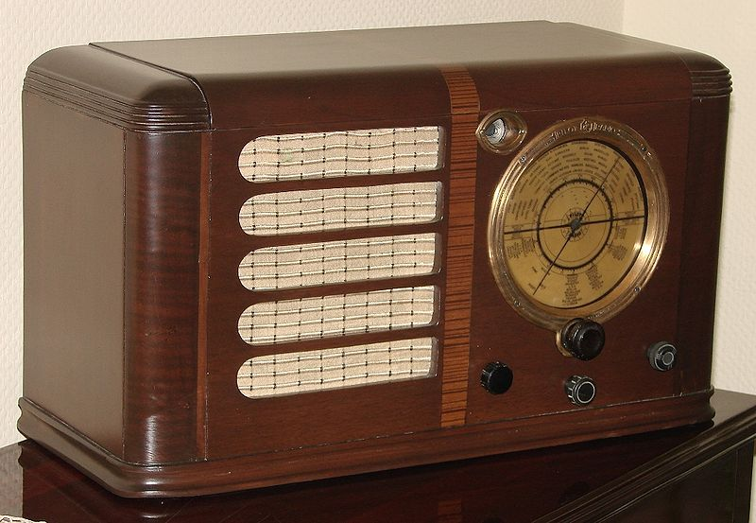
DESTEK HİZMETLERİ GENEL MÜDÜRLÜĞÜ
(İŞYERİ SAĞLIK VE GÜVENLİK BİRİMİ DAİRE BAŞKANLIĞI)
DEPREMDEN KAYNAKLI VE YOĞUNLUKTAN KAYNAKLI İLETİŞİM AĞLARINDA KESİNTİLER OLABİLİR. GEREKSİZ YERE İLETİŞİM AĞLARINI MEŞGUL ETMEYİN.
YETKİLİLERDEN VERİLECEK TALİMATLARA GÖRE HAREKET EDİN.
31

Slide 33
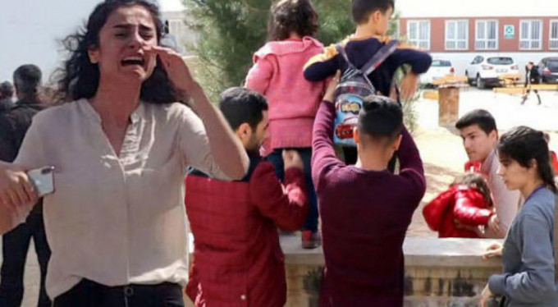
DESTEK HİZMETLERİ GENEL MÜDÜRLÜĞÜ
(İŞYERİ SAĞLIK VE GÜVENLİK BİRİMİ DAİRE BAŞKANLIĞI)
ÖĞRENCİLERİ
SAKİNLEŞTİN
32

Slide 34
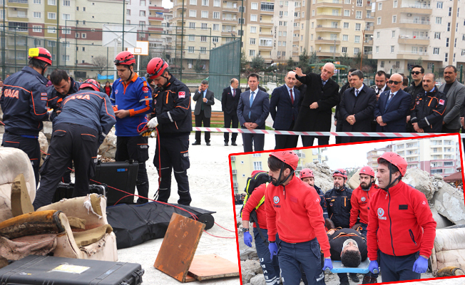
DESTEK HİZMETLERİ GENEL MÜDÜRLÜĞÜ
(İŞYERİ SAĞLIK VE GÜVENLİK BİRİMİ DAİRE BAŞKANLIĞI)
BİNADA HERHANGİ BİR HASAR SÖZ
KONUSU İSE VE ENKAZ ALTINDA
KALANLAR VARSA İLK MÜDAHALEYİ YAPIN PROFESYONEL EKİPLER
GELDİĞİNDE ONLARA ENKAZIN DURUMU ENKAZ ALTINDA KALAN KİŞİ SAYISI VE YAPI HAKKINDA BİLGİ VERİN.
33

Slide 35
DESTEK HİZMETLERİ GENEL MÜDÜRLÜĞÜ
(İŞYERİ SAĞLIK VE GÜVENLİK BİRİMİ DAİRE BAŞKANLIĞI)
DEPREM İLE İLGİLİ ÖNLEMLER:
AİLE
Deprem Öncesinde Alınacak Önlemler
Deprem Sırasında Alınacak Önlemler
Deprem Sonrasında Yapılması Gerekenler
34

Slide 36
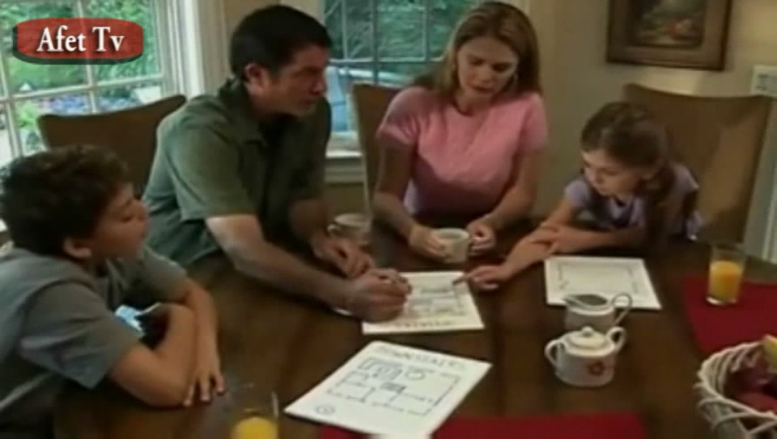
DESTEK HİZMETLERİ GENEL MÜDÜRLÜĞÜ
(İŞYERİ SAĞLIK VE GÜVENLİK BİRİMİ DAİRE BAŞKANLIĞI)
AİLE AFET HAZIRLIK PLANI:
1-AİLE TOPLANTISI :
Depreme hazırlık olarak ailenin tüm bireyleri çocuklar dahil bir toplantı yapmalıdır. Bu toplantıda olası bir afette yapılacaklar planlanır.
35

Slide 37
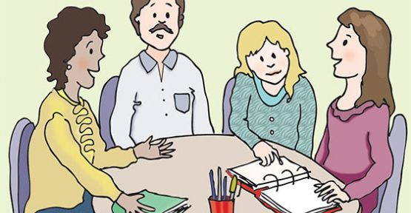
DESTEK HİZMETLERİ GENEL MÜDÜRLÜĞÜ
(İŞYERİ SAĞLIK VE GÜVENLİK BİRİMİ DAİRE BAŞKANLIĞI)
Tahliye ve deprem sonrası buluşma planı hazırlanmalıdır.
36

Slide 38
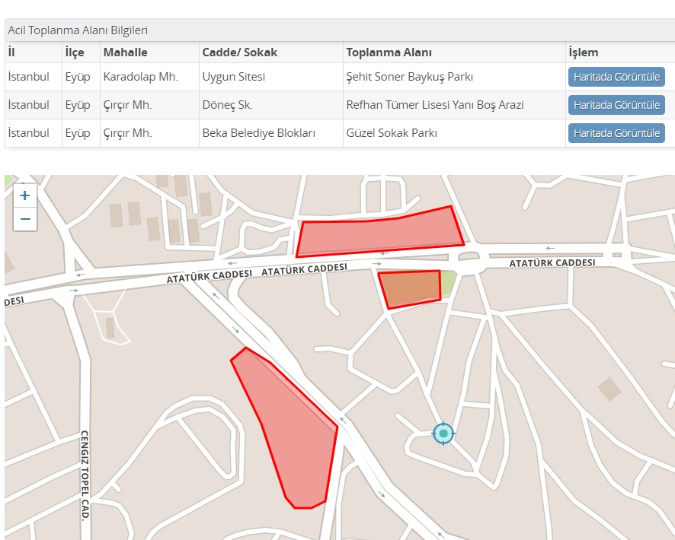
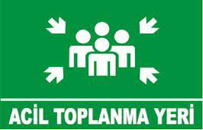
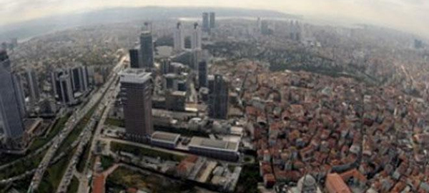
DESTEK HİZMETLERİ GENEL MÜDÜRLÜĞÜ
(İŞYERİ SAĞLIK VE GÜVENLİK BİRİMİ DAİRE BAŞKANLIĞI)
Toplanma Merkezi Belirlenmelidir
(Turkiye.gov.tr web sayfasından e-devlet şifremiz ile bize ait toplanma merkezlerini görebiliriz)
37

Slide 39
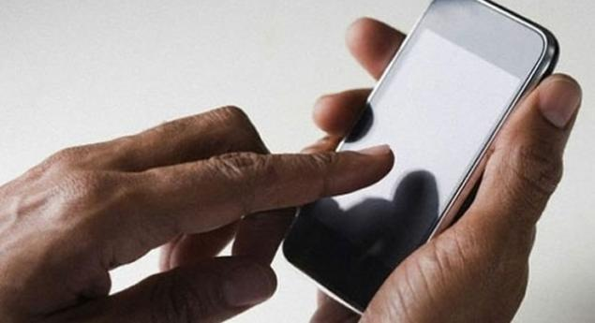
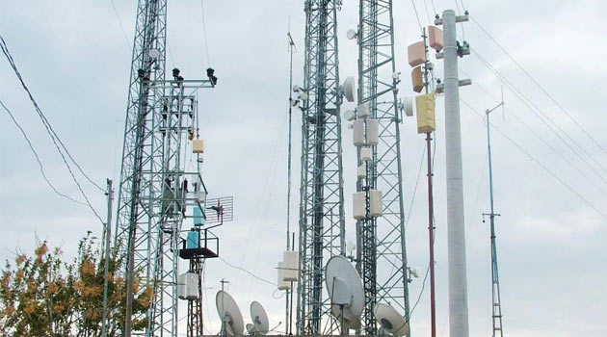
DESTEK HİZMETLERİ GENEL MÜDÜRLÜĞÜ
(İŞYERİ SAĞLIK VE GÜVENLİK BİRİMİ DAİRE BAŞKANLIĞI)
Bölge Dışı Bağlantı Kişisi Belirlenmelidir:
Bir afet sonrası telefon hatlarını kilitleneceği düşünülürse hem oturduğunuz bölge, hem de başkent dışında bir irtibat kişisi seçin. Bu kişiye sizi merak edebilecek kişilerin telefon numaralarını verin, akrabalarınıza da bu kişinin telefonunu verin. Böylece siz sadece bir kişiye ulaşarak aslında herkese ulaşmış olursunuz.
38

Slide 40
DESTEK HİZMETLERİ GENEL MÜDÜRLÜĞÜ
(İŞYERİ SAĞLIK VE GÜVENLİK BİRİMİ DAİRE BAŞKANLIĞI)
2-GÜVENİLİR YERLER :
Bulunduğunuz mekanlarda tehlikeli olabilecek ve güvenli olabilecek noktalar belirlenmelidir. Örneğin pencere önleri, ağır aydınlatma araçlarının alt kısımları, büyük ve ağır devrilebilir, ocak gibi yangına neden olabilecek eşyaların yanları TEHLİKELİDİR. Korunabilecek güvenli alanlar ise sağlam bir masanın yanı, sağlam bir koltuk yada divanın yanıbaşı, yatağınızın yanı, bir köşe dibi ya da iç duvarlardan birinin yanı GÜVENLİDİR. ÇÖMELİP, KAPANIP, TUTUNMAK için en güvenli yeri bulun.
39

Slide 41

DESTEK HİZMETLERİ GENEL MÜDÜRLÜĞÜ
(İŞYERİ SAĞLIK VE GÜVENLİK BİRİMİ DAİRE BAŞKANLIĞI)
3-ÇIKIŞ YOLLARI :
Olağan çıkışları ve belki ilk anda aklınıza gelmeyen arka kapı, pencere gibi yerleri belirleyin. Düşerek veya kayarak kapıları kapatabilecek eşyaların yerlerini değiştirin. Mümkünse duvara sabitleyin. Örneğin kapı arkalarında duran halılar, elektrik süpürgesi gibi eşyaları kapı arkalarına koymayın.
40

Slide 42
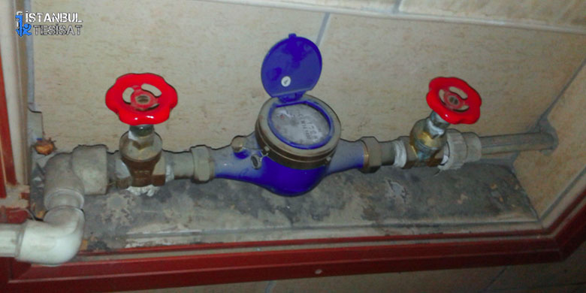
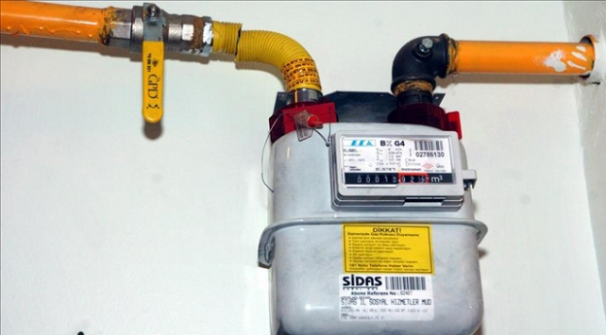
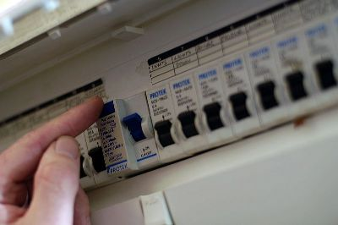
DESTEK HİZMETLERİ GENEL MÜDÜRLÜĞÜ
(İŞYERİ SAĞLIK VE GÜVENLİK BİRİMİ DAİRE BAŞKANLIĞI)
4-TESİSATLARIN KAPATILMASI:
Elektrik, gaz ve su vanalarını kapatmayı evdeki tüm bireylere öğretin. Yerlerini iyi öğrenin.
41

Slide 43
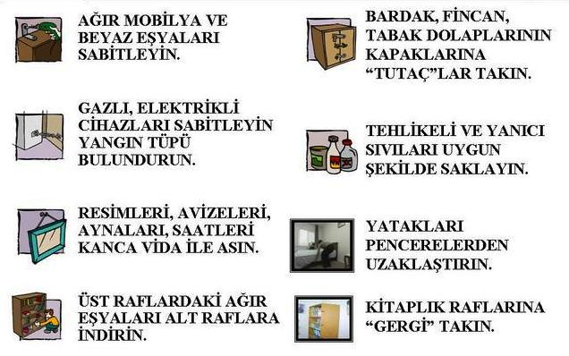
DESTEK HİZMETLERİ GENEL MÜDÜRLÜĞÜ
(İŞYERİ SAĞLIK VE GÜVENLİK BİRİMİ DAİRE BAŞKANLIĞI)
Ev içinde güvenliği sağlamak için deprem güvenlik planı hazırlanmalıdır.
42

Slide 44
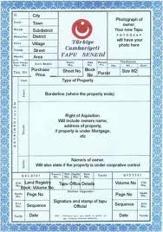
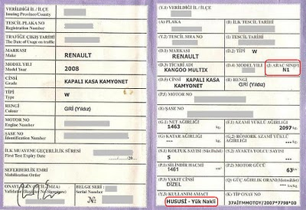
DESTEK HİZMETLERİ GENEL MÜDÜRLÜĞÜ
(İŞYERİ SAĞLIK VE GÜVENLİK BİRİMİ DAİRE BAŞKANLIĞI)
Aileye dair önemli belge ve bilgiler saklanmalıdır.
43

Slide 45
DESTEK HİZMETLERİ GENEL MÜDÜRLÜĞÜ
(İŞYERİ SAĞLIK VE GÜVENLİK BİRİMİ DAİRE BAŞKANLIĞI)
Afet acil durum bilgi kartı
44

Slide 46
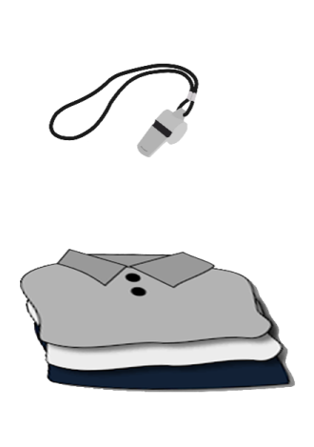
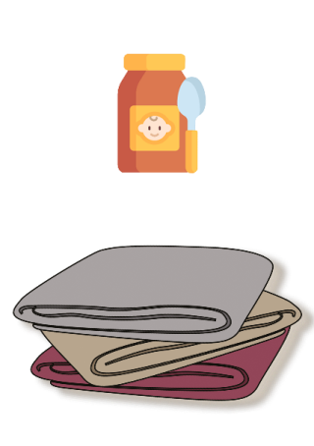
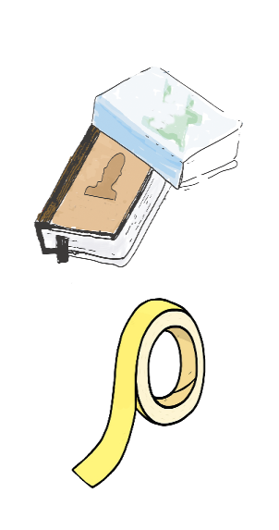


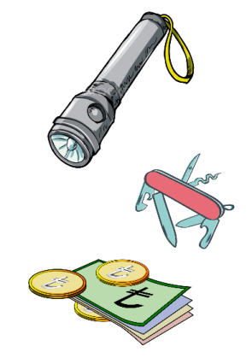
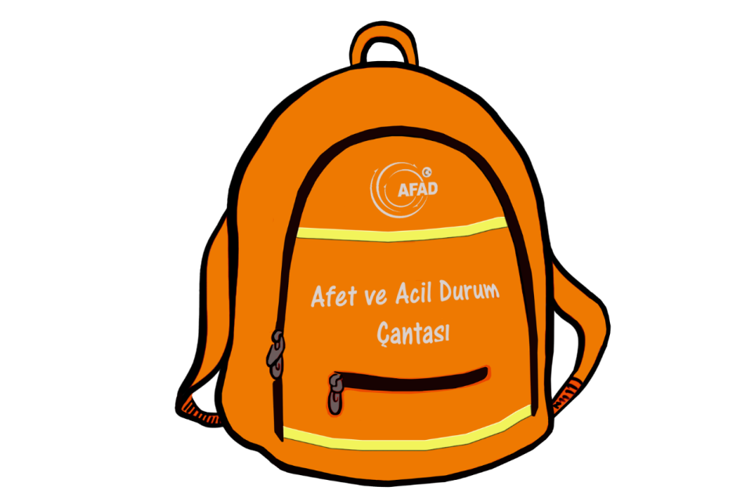
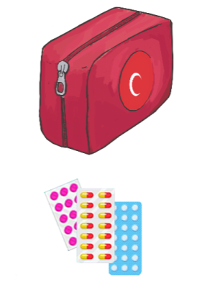

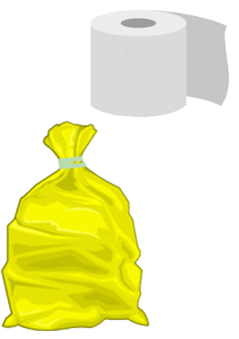
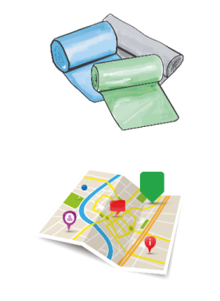

DESTEK HİZMETLERİ GENEL MÜDÜRLÜĞÜ
(İŞYERİ SAĞLIK VE GÜVENLİK BİRİMİ DAİRE BAŞKANLIĞI)
Kişisel acil durum çantası hazırlanmalıdır.
45

Slide 47
DESTEK HİZMETLERİ GENEL MÜDÜRLÜĞÜ
(İŞYERİ SAĞLIK VE GÜVENLİK BİRİMİ DAİRE BAŞKANLIĞI)
Aile Afet Planı Kontrol Listesi:
Çevremizde afet ve acil duruma yol açabilecek hususları biliyoruz/öğrendik.
Mahalle ve yapı ölçeğinde ailemize risk oluşturabilecek durumları biliyoruz/öğrendik.
Evimiz içerisinde bize risk oluşturacak eşyalarımızı “Tehlike Avı” yaparak belirledik ve yapısal olmayan riskleri önlemek için plan yaptık.
Afet anında bir arada değilsek evimizin içinde; evimiz ve mahallemizin dışında ailemizle buluşabileceğimiz buluşma yerleri belirledik.
46

Slide 48
DESTEK HİZMETLERİ GENEL MÜDÜRLÜĞÜ
(İŞYERİ SAĞLIK VE GÜVENLİK BİRİMİ DAİRE BAŞKANLIĞI)
Afetlerde ihtiyaç duyabileceğimiz ve hayatımızı sürdürebileceğimiz ihtiyaçlar için gerekli malzemeleri toparlayıp, Afet ve Acil Durum Çantalarımızı hazırladık.
Önemli evraklarımızın, adreslerin ve telefon numaralarının birer kopyasını hazırladık. Bu kopyanın bir nüshasını bölge dışı bağlantı kişisinde, bir nüshasını da acil durum çantamızda bulunduruyoruz.
Şehir içi ve dışından iki yakınımızı belirleyip, bu kişilerin telefonlarını ve adreslerini öğrendik ve afet sırasında birbirimizden ayrılmamız durumunda tüm ev halkı o kişilerle iletişim kuracağını biliyor.
47

Slide 49
DESTEK HİZMETLERİ GENEL MÜDÜRLÜĞÜ
(İŞYERİ SAĞLIK VE GÜVENLİK BİRİMİ DAİRE BAŞKANLIĞI)
Afet ve acil durum sırasında yapmamız gereken doğru davranış şekillerini
öğrendik ve her ay tatbik ederek bu davranışları tekrar ediyoruz.
Acil telefon numaralarını ne zaman ve nasıl arayacağımızı öğrendik.
Afet öncesi veya sonrasında çıkabilecek yangınlara karşı gerekli önlemleri aldık.
Tahliye konusunda yeterli bilgiye sahibiz/öğrendik.
48

Slide 50
DESTEK HİZMETLERİ GENEL MÜDÜRLÜĞÜ
(İŞYERİ SAĞLIK VE GÜVENLİK BİRİMİ DAİRE BAŞKANLIĞI)
İlk yardım konusunda basit bilgilere sahibiz ayrıca tüm aile üyelerinin en kısa zamanda sertifikalı ilk yardım eğitimi alması konusunda bir plan yaptık.
Hem evimizde hem de afet ve acil durum çantamızda bulundurmak üzere ilk yardım çantalarımızı hazırladık.
Afet sonrasındaki üç gün (ilk 72 Saat) için su, barınma ve tuvalet ihtiyacımızı nasıl karşılayacağımızı planladık.
49

Slide 51
DESTEK HİZMETLERİ GENEL MÜDÜRLÜĞÜ
(İŞYERİ SAĞLIK VE GÜVENLİK BİRİMİ DAİRE BAŞKANLIĞI)
Komşularımızla ve muhtarımızla afetlerde nasıl yardımlaşabileceğimizi konuştuk. Bebeklere, yaşlı ve engellilere nasıl yardım edebileceğimizi öğrendik.
Yaşadığımız bölgede meydana gelebilecek deprem öncesi, sırası ve sonrasında yapmamız gerekenleri göz önüne alarak Aile Afet Planımızı yaptık.
Aile Afet Planımızı bitirdik. Olası tehlikelerin önlemlerini aldık. Her altı ayda bir, planımızı gözden geçirmeyi planladık.
50

Slide 52
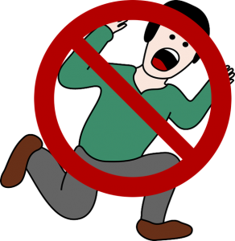
DESTEK HİZMETLERİ GENEL MÜDÜRLÜĞÜ
(İŞYERİ SAĞLIK VE GÜVENLİK BİRİMİ DAİRE BAŞKANLIĞI)
Sakin olunmalıdır.
Deprem öncesinde belirlenen önlemler hatırlanmalıdır.
51

Slide 53
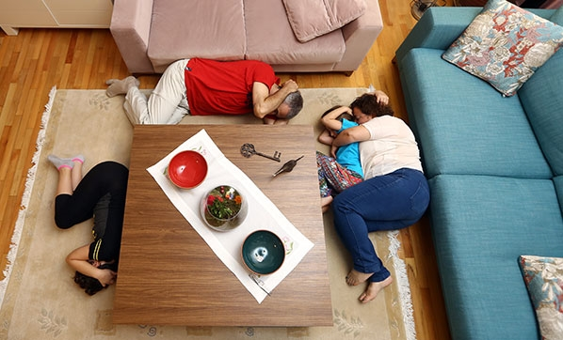
DESTEK HİZMETLERİ GENEL MÜDÜRLÜĞÜ
(İŞYERİ SAĞLIK VE GÜVENLİK BİRİMİ DAİRE BAŞKANLIĞI)
ÇÖK – KAPAN – TUTUN
52

Slide 54
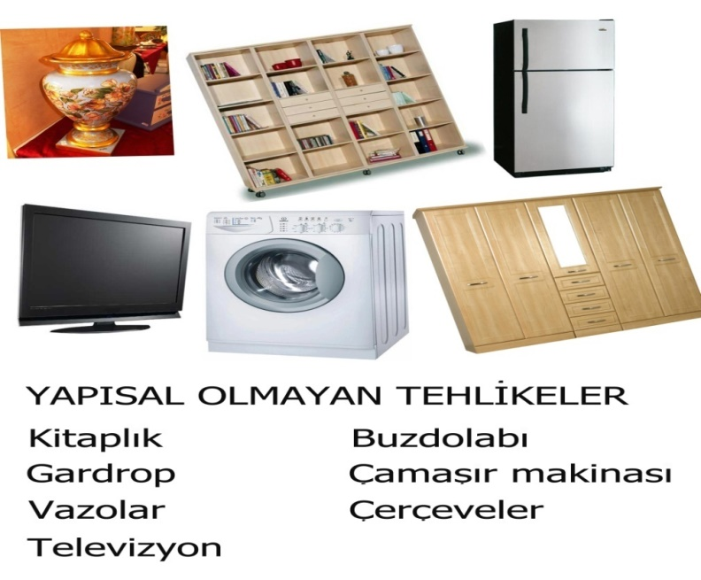
DESTEK HİZMETLERİ GENEL MÜDÜRLÜĞÜ
(İŞYERİ SAĞLIK VE GÜVENLİK BİRİMİ DAİRE BAŞKANLIĞI)
Sarsıntı durana dek (en az 60 sn) saklanılan yerden çıkılmamalıdır.
Sabitlenmemiş ve devrilebilecek eşyalardan uzak durulmalıdır.
53

Slide 55
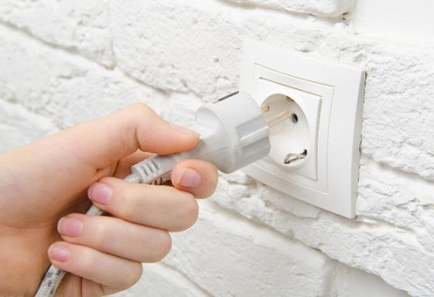
DESTEK HİZMETLERİ GENEL MÜDÜRLÜĞÜ
(İŞYERİ SAĞLIK VE GÜVENLİK BİRİMİ DAİRE BAŞKANLIĞI)
Sakinleşmeye çalışılmalıdır.
İçinde bulunulan yapı yıkılmışsa, bulunulan yerde tehlikeli bir durum olup olmadığı kontrol edilmelidir.
Tüp, elektrik, su, doğalgaz kontrol edilmeli. Fişler prizden çekilmeli, sigorta gevşetilmeli ya da şalterler kapatılmalıdır.
Yangın kontrolü yapılmalı, varsa sobalar söndürülmelidir.
54

Slide 56


DESTEK HİZMETLERİ GENEL MÜDÜRLÜĞÜ
(İŞYERİ SAĞLIK VE GÜVENLİK BİRİMİ DAİRE BAŞKANLIĞI)
İçeri girmek için ilgililerin görüşü ve duyurusu doğrultusunda hareket edilmelidir.
Acil durumlar dışında telefon kullanılmamalıdır.
Mecbur kalmadıkça trafiğe çıkılmamalıdır.
Toplu iskan bölgelerindeki kurallara uyulmalıdır. Özellikle temizlik ve hijyen kurallarına dikkat edilmelidir.
55

Slide 57



DESTEK HİZMETLERİ GENEL MÜDÜRLÜĞÜ
(İŞYERİ SAĞLIK VE GÜVENLİK BİRİMİ DAİRE BAŞKANLIĞI)
ALTIN GÜN NEDİR?
Afeti takip eden ilk 24 saate altın gün denir.
Kazazedelerin kurtulma şansı çok yüksektir.
İlk müdahaleyi komşular yapmaktadır.
Yapılan işlemler basit kurtarmalardır.
Kurtarılanların nakline dikkat edilmelidir.
56

Slide 58

DESTEK HİZMETLERİ GENEL MÜDÜRLÜĞÜ
(İŞYERİ SAĞLIK VE GÜVENLİK BİRİMİ DAİRE BAŞKANLIĞI)
ENKAZ ALTINDA HAYATTA KALMA ORANLARI:
57

Slide 59
DESTEK HİZMETLERİ GENEL MÜDÜRLÜĞÜ
(İŞYERİ SAĞLIK VE GÜVENLİK BİRİMİ DAİRE BAŞKANLIĞI)
17 AĞUSTOS 1999 DEPREMİNDEN
BAZI GÖRÜNTÜLER
58

Slide 60

DESTEK HİZMETLERİ GENEL MÜDÜRLÜĞÜ
(İŞYERİ SAĞLIK VE GÜVENLİK BİRİMİ DAİRE BAŞKANLIĞI)
59

Slide 61

DESTEK HİZMETLERİ GENEL MÜDÜRLÜĞÜ
(İŞYERİ SAĞLIK VE GÜVENLİK BİRİMİ DAİRE BAŞKANLIĞI)
60

Slide 62

DESTEK HİZMETLERİ GENEL MÜDÜRLÜĞÜ
(İŞYERİ SAĞLIK VE GÜVENLİK BİRİMİ DAİRE BAŞKANLIĞI)
61

Slide 63

DESTEK HİZMETLERİ GENEL MÜDÜRLÜĞÜ
(İŞYERİ SAĞLIK VE GÜVENLİK BİRİMİ DAİRE BAŞKANLIĞI)
62

Slide 64
DESTEK HİZMETLERİ GENEL MÜDÜRLÜĞÜ
(İŞYERİ SAĞLIK VE GÜVENLİK BİRİMİ DAİRE BAŞKANLIĞI)
TEŞEKKÜR EDERİZ
Kaynaklar:
https://dhgm.meb.gov.tr/ MEB DESTEK HİZMETLERİ GENEL MÜDÜRLÜĞÜ
https://www.afad.gov.tr/ AFET VE ACİL DURUM YÖNETİMİ BAŞKANLIĞI
63

